Slide 1


01
Ваш магазин
в телефоне
покупателя
Цифровая витрина и помощь в выборе
для продуктовых магазинов
Notes:
Körset — сервис выбора продуктов для магазинов Казахстана. Коммерческий контекст: docs/vault/decisions/2026-09-30-b2b-sales-and-onboarding.md. Иллюстративная сцена у полки: assets/hero.png. Она не изображает действующего клиента.

Slide 2
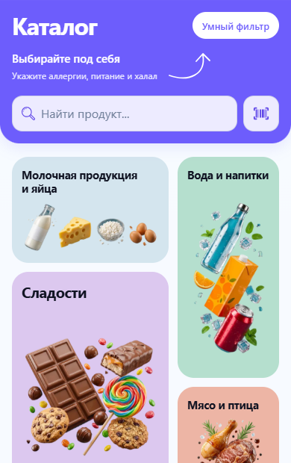
02
Цифровая
витрина
Каталог конкретного магазина
открывается по QR-коду
Ассортимент
и цены
Наличие, контакты
и часы работы
Покупатель пользуется
бесплатно, через
браузер телефона
Пример интерфейса. MARS — демонстрационный магазин.
Notes:
Источник интерфейса: снимок категорий Körset от 27.09.2026, scratch/catalog-refinement/ru-light-390.png. Это пример интерфейса. MARS — демонстрационный магазин. Источники функций: src/screens/CatalogScreen.jsx, src/screens/HomeScreen.jsx, src/contexts/StoreContext.jsx.

Slide 3
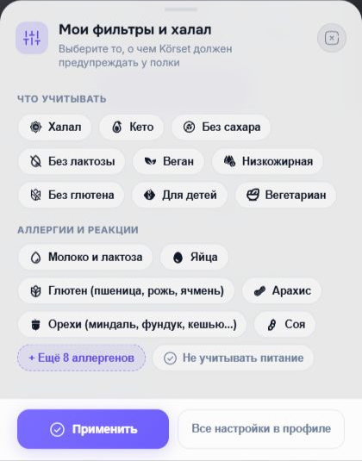
03
Выбор с учётом
предпочтений
Fit-Check: проверка предпочтений
по штрихкоду и сведениям о составе
Состав
и аллергены
Пищевая ценность,
халал и диеты
Часть вопросов
покупатель
решает сам
Полнота проверки зависит от данных. Состав сверяют с упаковкой.
Notes:
Реальный экран пищевых предпочтений Körset от 30.09.2026. Fit-Check — проверка соответствия предпочтениям покупателя. Источники: src/utils/fitCheck.js, src/screens/ProductScreen.jsx. Результат зависит от полноты сведений о продукте. Проверка не заменяет маркировку упаковки.

Slide 4
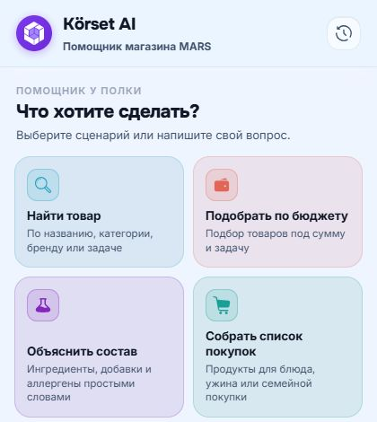
04
От выбора
к списку покупок
Сравнение товаров
Цена за килограмм
или литр помогает
сравнить упаковки
Список покупок
Нужные позиции
из каталога остаются
под рукой
ИИ-помощник
для поиска товаров
и вопросов о составе
Загруженные данные доступны без сети. Обновления цен и онлайн-помощник требуют связи.
Notes:
Реальный стартовый экран помощника Körset от 30.09.2026. Источники функций: src/domain/product/comparison.js, src/screens/ProductScreen.jsx, src/screens/ShoppingListScreen.jsx, src/contexts/StoreContext.jsx, src/domain/offline/offlineStatus.js. Доступ без сети относится к предварительно сохранённым данным. Для обновления данных и ответов помощника нужна связь.

Slide 5
05
Ваши товары
легче заметить
Хиты и скидки помогают представить
нужный ассортимент в каталоге
Магазин
Покупатель
Выделяет
хиты и скидки
Замечает товар
и рассматривает
его для покупки
Рекомендации внутри магазина
помогают найти подходящие альтернативы
Результат зависит от ассортимента и использования сервиса.
Notes:
Источники: управление хитами и скидками в кабинете магазина, src/utils/shoppingRecommendations.js. Рекомендации учитывают контекст покупателя, наличие и цену. Дополнительные покупки зависят от использования сервиса. Управление сроками годности и маржой не входит в это описание.

Slide 6
06
Какие товары
интересуют покупателей
Кабинет магазина показывает
использование сервиса
Часто сканируют
Проверить цену, наличие
и выкладку товара
Не находят
в каталоге
Дополнить сведения
и ассортимент витрины
Ищут товар
без наличия
Рассмотреть пополнение
или альтернативу
Сканирования показывают интерес. Покупки и влияние на выручку измеряют отдельно.
Notes:
Источники: supabase/migrations/076_retail_analytics_and_rpc_hardening.sql и кабинет магазина. Схема связывает интерес покупателей с возможными действиями владельца. Сканирования и неизвестные штрихкоды не равны покупкам, фактическую выручку измеряют отдельно.

Slide 7

07
Продвижение
вашего магазина
Instagram и TikTok для партнёров
Планируется
Ролики о выборе продуктов в магазине.
Совместные съёмки и адаптация витрины.
В планах Pro: расширенный тариф. Enterprise: индивидуальные решения.
Съёмки согласуем отдельно, охваты не гарантируем.
Notes:
Источник: планы медийного продвижения владельца от 30.09.2026, docs/vault/decisions/2026-09-30-b2b-sales-and-onboarding.md. Instagram/TikTok, совместные ролики и индивидуальные адаптации — будущие направления. Сроки и охваты не гарантируются. Сгенерированная сцена съёмки иллюстративная, не история выполненного проекта.

Slide 8
08
Обмен с вашей
системой учёта
Готовим автоматическое обновление
Цель: цены, названия и наличие
в Körset без повторного ввода магазином
Учётная
система
Каталог
Körset
Сейчас каталог можно загрузить из файла.
Для обмена проверяем вашу программу,
версию и условия подключения.
Обмен в разработке. Совместимость с 1С проверяем индивидуально.
Notes:
Источники: docs/vault/knowledge/1c-integration-handoff.md, src/utils/retailImportCore.js. Сейчас доступен файловый импорт. Автоматический обмен находится в разработке. Целевой состав обмена: названия, цены и наличие. Совместимость зависит от программы, версии, доработок и технических доступов.

Slide 9
09
Запуск
в вашем магазине
01
Осмотр и настройка
Проверяем каталог и систему учёта.
Обсуждаем размещение материалов.
02
QR рядом с покупателем
Баннер, полки, вход и касса.
Формат и количество — по вашей точке.
Техническое подключение — бесплатно
Печать и установка — от 5 000 ₸ разово.
Крепления и держатели входят в смету.
Notes:
Условия запуска: лично основатель, техническое подключение без отдельной платы. Разовые материалы и установка от 5000 KZT по согласованной смете, включая держатели/крепления. Сроки после осмотра точки. Источник: docs/vault/decisions/2026-09-30-b2b-sales-and-onboarding.md.

Slide 10
10
Подписка
для одной точки
15 000 ₸
в месяц. Все текущие функции включены.
Срок | Скидка | Оплата сразу
1 месяц | — | 15 000 ₸
3 месяца | 5% | 42 750 ₸
6 месяцев | 10% | 81 000 ₸
12 месяцев | 15% | 153 000 ₸
Годовая экономия: 27 000 ₸
Предоплата за весь срок. Материалы оплачиваются отдельно.
Notes:
База: 15000 KZT/месяц за одну точку. При полной предоплате скидки 3/6/12 месяцев: 5/10/15%. Сумма: 15000 × число месяцев × (1 − скидка). 42750/81000/153000 KZT. Годовая экономия 27000 KZT относительно 12 отдельных месячных платежей. Физические материалы отдельные. Источник: docs/vault/plans/2026-09-30-b2b-sales-deck-research.md.

Slide 11
11
Запуск и поддержка
с основателем Körset
На связи в WhatsApp до 00:00
Обычно ответ в течение часа.
Ориентир исправления: 1–2 дня,
срок зависит от сложности.
Цена и согласованные функции
сохраняются до конца оплаты
Регулярные обновления входят.
Условия новых тарифов и продления
обсудим отдельно до следующей оплаты.
При прекращении возвращаем неиспользованный срок по оплаченной ставке. Изготовленные материалы остаются у магазина.
Notes:
Источник: условия основателя Körset от 30.09.2026. Личное сопровождение до полуночи, ориентир ответа WhatsApp до часа. Время исправления зависит от сложности. Согласованная цена и функции действуют до конца оплаченного периода. Предлагаемое правило прекращения: возврат неиспользованных дней по фактически оплаченной ставке без штрафа. Детали фиксируют до оплаты. Изготовленные материалы остаются у магазина.

Slide 12


12
Körset
для вашего магазина
Начнём с демонстрации
и проверки условий подключения
Демонстрационный магазин MARS
korset.app/s/mars
Напишите представителю Körset,
который отправил презентацию.
Notes:
MARS — демонстрационный магазин. Ссылка и точный QR-код: https://korset.app/s/mars/. Для обсуждения подключения — представитель Körset, направивший презентацию. Фотография продуктов assets/groceries.png — сгенерированная иллюстрация.

